Slide 1

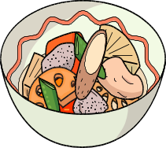
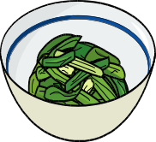
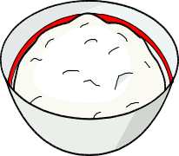
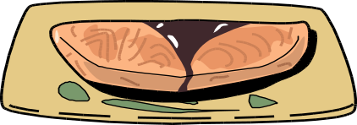

フランス語
4. Le régime alimentaire pour le diabète
糖尿病の食事療法
★ À chaque repas, un bon équilibre entre plat principal, plats accompagnements et féculent
毎回の食事で、主食・主菜・副菜をそろえて、バランス良く
[Plat d’accompagnement] Légumes, algues, champignons, etc.
Aliments principalement riches en vitamines,
minéraux et fibres alimentaires
【副菜】野菜・海藻・きのこなど
主にビタミン・ミネラル・食物繊維を多く含む
Chaque repas
毎回の食事
[Féculent]
Riz, pain ou pâtes
Aliments principalement riches en hydrates de carbone
【主食】ご飯・パン・麺類
主に糖質を多く含む
[Plat principal]
Viande, poisson, œufs, tofu, etc.
Aliments principalement riches en protéines et graisses
【主菜】肉・魚・卵・豆腐など
主にたんぱく質と脂質を多く含む
★ Le miso et la sauce soja contiennent beaucoup de sel. Vérifiez la teneur en sel quand vous en achetez.
味噌・醬油には塩分が含まれています。味噌・醬油を購入する時はララベルの塩分表示を確認しましょう。
4. Les régimes alimentaires pour diabétiques
糖尿病の食事療法
1/4

Slide 2




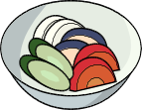

フランス語
Vous devriez manger des fruits et des produits laitiers en guise de collations !
果物や乳製品は間食に利用するのもよいでしょう！
1 fois / jour
１日に１回とる
[Fruits]
Aliments principalement riches
en hydrates de carbone
【果物】主に糖質を多く含む
[Produits laitiers]
protéines et graisses 1 verre de lait
ou 1 yaourt par jour
【乳製品】
主にたんぱく質と脂質を多く含む
１日に牛乳コップ１杯かヨーグルト１ヶ
[Soupe miso et légumes en saumure japonais]
Leur teneur en sel étant élevée,
1 seul de ces plats par jour !
【汁物・漬け物】
塩分が多いので１日にどちらか１品！
[Fritures]
Les aliments frits étant très riches en calories,
seulement de 1 à 2 fois par semaine !
Attention aussi à la quantité d’huile,
de sauce à salade, de pommes frites, etc. !
【油脂類】
カロリーが高いので揚げ物は週１～２回！
オイル・ドレッシング等の量に注意！
4. Les régimes alimentaires pour diabétiques
糖尿病の食事療法
2/4

Slide 3


フランス語
★ Comment réduire sa consommation de sel
減塩の方法
1. Se limiter à 1 soupe miso ou autre soupe par jour en y ajoutant
suffisamment d’ingrédients
みそ汁、スープ類は具をたくさん入れて、1日1杯にする
2. Ne pas boire le bouillon restant dans le bol de nouilles
めん類のつゆは、飲まずに残す
3. Se limiter à 1 seule petite assiette de légumes en saumure par
jour et éviter d’ajouter de la sauce soja
漬け物は小皿に１日１皿にし、醤油はかけない
4. Plutôt que de verser la sauce soja sur le plat, la mettre dans une
coupelle à côté
醤油はかけるより、皿に出してつけるようにしましょう
5. Veiller à la quantité et au nombre de fois en sachant quels sont
les plats riches en sel
塩分の多いものを知って、量や回数に気をつけましょう
★ Comment apprécier les saveurs en diminuant le sel
塩を減らしても美味しく食べる方法
・Recourir à l’acidité
酸味を使う
Vinaigre, citron, yuzu, agrumes sudachi, kabosu, etc.
酢､レモン､ゆず､すだち､かぼすなど
・Se servir d’épices et plantes aromatiques
香辛料､香味野菜を使う
Poivre, curry, piment, raifort, chili, etc.
Shiso, gingembre, ail, poireau, gingembre japonais,
trèfle japonais, sésame, algues, etc.
コショウ､カレー粉､辛子､わさび､唐辛子など
しそ､生姜､にんにく､ねぎ､みょうが､みつば､ごま､のりなど
4. Les régimes alimentaires pour diabétiques
糖尿病の食事療法
3/4

Slide 4

フランス語
・Utiliser du fond de soupe dashi et l’umami
だし､うまみ味を使う
Flocons de bonite, algue kombu, sardines séchées, champignons, etc.
Attention aux bouillons en poudre disponibles dans le commerce car
leur teneur en sel est importante.
かつお節、昆布、煮干、きのこ類など
市販の顆粒だしは塩分があるので注意
・Diluer la sauce soja dans du dashi
だし割じょうゆを使う
Diluez la sauce soja avec du dashi (2 volumes de sauce soja pour 1 de dashi) ou utilisez une sauce de soja vinaigrée.
だし割り醤油(醤油2:だし汁1)や酢醤油の利用
・Adapter les façons de cuisiner
調理の仕方を工夫する
Utilisez la saveur conférée par le fait de griller ou l’huile.
Assaisonnez un plat une fois qu’il est prêt, sur la surface.
焼き目や油の風味を利用する
最後に表面に味をつける
・Utiliser des ingrédients frais
新鮮な材料を使う
Exploitez la saveur naturelle des ingrédients comme le poisson, les fruits de mer et les légumes.
魚介類・野菜など素材の持ち味を生かす
・Assaisonner un plat en particulier plutôt que tous
一品に重点をおいて味付けする
Si le repas manque de saveur, assaisonner bien seulement l’un des accompagnements.
もの足りない時はおかずのひとつだけをしっかり味付しましょう
・Manger à la bonne température
いい温度で食べる
Les plats chauds seront meilleurs consommés encore chauds et les plats froids encore froids.
温かい料理は温かいうちに、冷たい料理は冷たいうちに食べると満足します
4. Les régimes alimentaires pour diabétiques
糖尿病の食事療法
4/4

